Slide 1
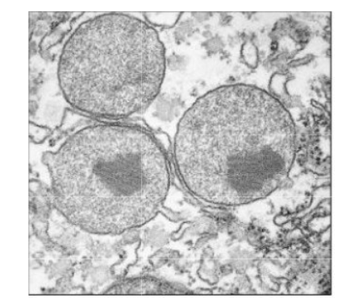
Les peroxysomes

Slide 2
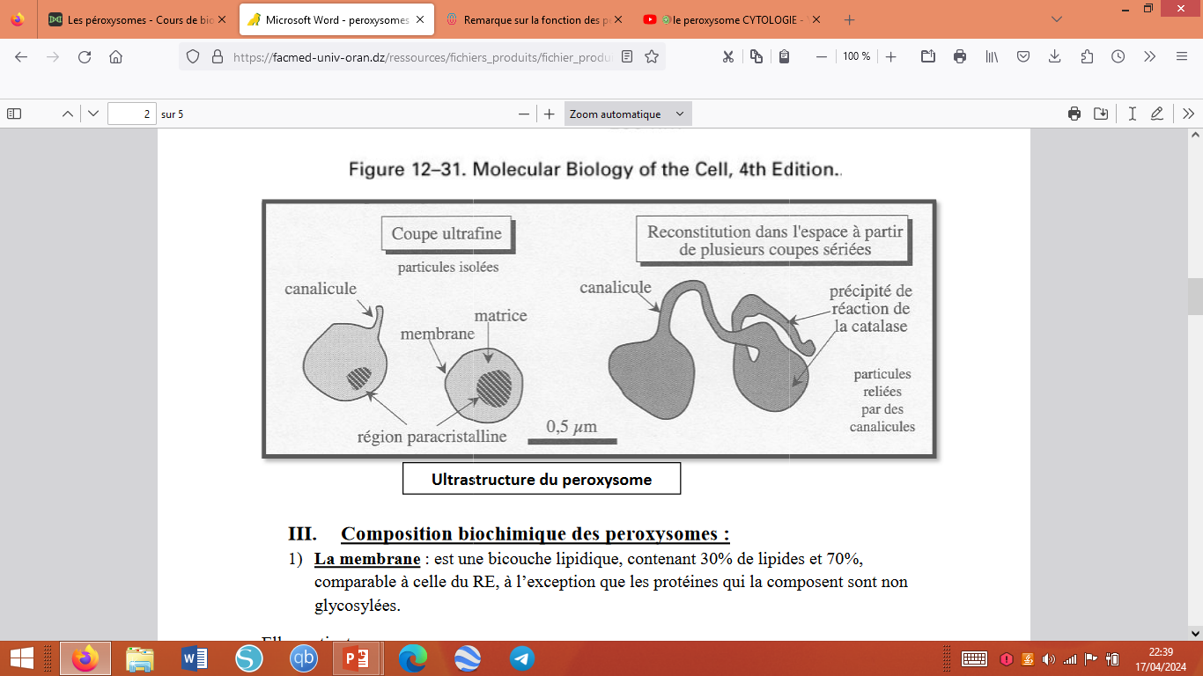
Ultra structure des peroxysomes :
Les peroxysomes sont visibles uniquement en microscopie électronique.
Ce sont des organites sphériques ou ovalaires, de 0,15 à 1,7μm de diamètre.
Leur nombre varie en fonction du type cellulaire et l’activité de la cellule elle-même.
Le nombre est très élevé dans le système nerveux et le Foie (jusqu’à 1000/hépatocyte).
Ils forment un réseau dynamique, dit : canaliculaire, par l’intermédiaire duquel ils sont reliés entre eux, ce réseau est indépendant des autres organites.

Slide 3
La composition biochimique des peroxysomes
1) La membrane : est une bicouche lipidique contenant 30% de lipides et 70% de protéine, comparable à celle du RE.
Elle contient :
Des perméases qui permettent l’entrée des métabolites dans le peroxysome.
Des protéines membranaires spécifiques aux peroxysomes, importées du cytoplasme (il existe 24 peroxines actuellement connues)
Un cytochrome P450 spécifique aux peroxysomes.
D’autres protéines ayants une activité enzymatique qui interviennent dans le métabolisme des acides gras
2) La matrice : on retrouve des enzymes telles que:
Les Oxydases : qui dégradent des métabolites en consommant de l’oxygène.
Les Catalases : sont des protéines qui assurent la destruction du peroxyde d’hydrogène H2O2 et sa transformation en H2O.

Slide 4
Fonctions:
La β Oxydation des acides gras les peroxysomes sont le lieu de l’oxydation des AG à
chaînes longues (qui ont plus de 22 atomes de carbone) en chaînes courtes avec production de l’acetylCoA ; grâce à l’action des oxydases.
Cette β oxydation se déroule en parallèle avec celle qui se fait dans la mitochondrie.
Le lieu de synthèse du plasmalogène qui est un élément essentiel dans la gaine de myéline, d’où le nombre élevé des peroxysomes au niveau des neurones.
Synthèse des acides biliaires : à partir du cholestérol, qui se fait au niveau de l’hépatocyte.
Dégradation des acides aminés et des protéines : assurée par des amino-oxydases.
Réactions de détoxication: 50% de l’alcool ingéré est éliminé au niveau du Foie, grâce aux Peroxysomes pour donner de l’acétaldéhyde, cette réaction est catalysée par les catalases.

Slide 5
Mode de formation des peroxysomes :
Les peroxysomes proviennent des peroxysomes préexistants.
Les peroxysomes ne sont pas immobiles, ils sont toujours en déplacement en utilisant les microtubules
Ils sont détruits par autophagie par les lysosomes.
Il existe un système d’adressage vers le peroxysome appelé PTS (séquence d’adressage au peroxysome).
Il existe deux types de PTS :
PTS – 1 : situé à l’extrémité C- terminale, constitué de 3 acides aminés : Serine – Lysine – Leucine ou SKL. Cette séquence est reconnue par un récepteur, la Peroxine 5.
PTS – 2 : situé à l’extrémité N-terminale, constitué d’une séquence de 9 acides aminés basiques. Cette séquence est également reconnue par un récepteur spécifique, la Peroxine 7.
Les protéines ne peuvent présenter les deux types de séquences, la séquence PTS – 1 étant la
plus retrouvée

